Slide 1
Dự báo tính khách quan của bài viết thể thao bằng mô hình Perceptron
Giảng Viên Hướng Dẫn:
TS.Trần Nguyễn Minh Thư
Nhóm 17:
Lê Quang Sang B1606927
Nguyễn Phước Thành B1610669
1

Slide 2
Dự báo tính khách quan của bài viết thể thao bằng giải thuật Perceptron
Giới Thiệu
Giải thuật học
Đánh giá kết quả
Thảo Luận
2

Slide 3
Giới thiệu tập dữ liệu
Giới Thiệu
Giải thuật học
Đánh giá kết quả
Thảo Luận
Tên tập dữ liệu: Sport articles for objectivity analysis.
Thông tin tập dữ liệu: Trích xuất từ Phòng thí nghiệm trí tuệ nhân tạo, American University of Beirut
Nhiệm vụ: Dự đoán tính chủ quan khách quan của bài viết thể thao
Dữ liệu gồm: 1000 phần tử với 59 thuộc tính
3

Slide 4
Giới thiệu tập dữ liệu
Giới Thiệu
Giải thuật học
Đánh giá kết quả
Thảo Luận
5. 59 thuộc tính và 1 nhãn
CC: Tần suất sử dụng liên từ (Frequency of coordinating conjunctions)
CD: Tần suất sử dụng chữ số liệt kê (Frequency of numerals and cardinals)
DT: Tần suất của các yếu tố quyết định (Frequency of determiners)
EX: Tần suất xuất hiện từ chỉ số nhiều (Frequency of existential there)
FW: Tần suất sử dụng từ ngữ nước ngoài (Frequency of foreign words)
Ins: Tần suất kết hợp liên từ (Frequency of subordinating preposition or conjunction)
...
Nhãn: khách quan (objective) / chủ quan (subjective)
4

Slide 5
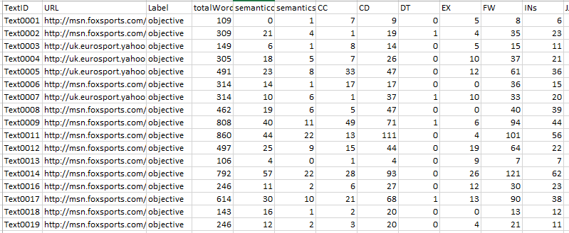
Giới thiệu tập dữ liệu
5

Slide 6
Giới Thiệu
Mô hình
Giải thuật học
Đánh giá kết quả
Thảo Luận
Chọn Tập dữ liệu và Mô hình:
Mô hình: Perceptron đơn tầng
Chọn ra 3 phần tử với 3 thuộc tính và 1 nhãn.
Nhãn | CC | CD
Objective | 7 | 9
Objective | 1 | 19
Subjective | 8 | 14
6

Slide 7
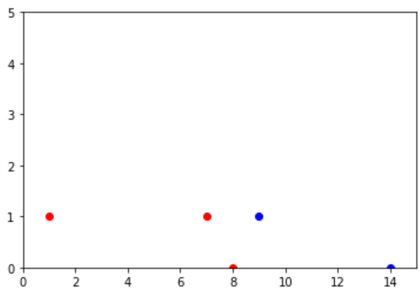
Giới Thiệu
Mô hình
Giải thuật học
Đánh giá kết quả
Thảo Luận
Nhãn | CC | CD
1 | 7 | 9
1 | 1 | 19
0 | 8 | 14
Chọn Tập dữ liệu và Mô hình:
1 cho objective 0 cho subjective
=> Ta nhận thấy dữ liệu khả tách tuyến tính
7

Slide 8
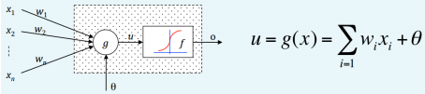
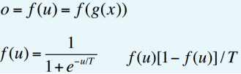
Giới Thiệu
Mô hình
Giải thuật học
Đánh giá kết quả
Thảo Luận
Sử dụng hàm mạng tuyến tính
Đầu ra
8

Slide 9
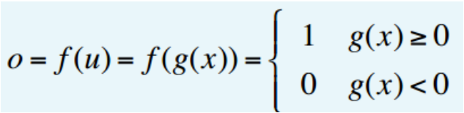
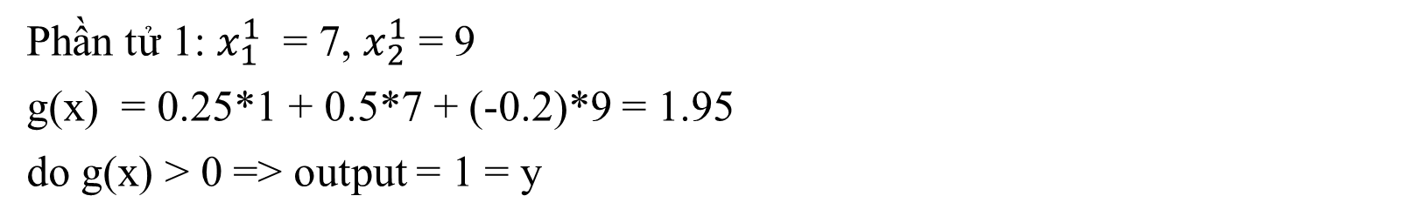
Giới Thiệu
GIẢI THUẬT HỌC
Giải thuật học
Đánh giá kết quả
Thảo Luận
Khởi tạo ngẫu nhiên các trọng số w với : w₀ = 0.25; w₁ = 0.5; w₂ = -0.2; eta= 0.2
Nhãn (y) | CC (x1) | CD (x2)
1 | 7 | 9
1 | 1 | 19
0 | 8 | 14
Phần tử 1: $x_{1}^{1}$ = 7, $x_{2}^{1}$ = 9
g(x) = 0.25*1 + 0.5*7 + (-0.2)*9 = 1.95
do g(x) > 0 => output = 1 = y
9

Slide 10
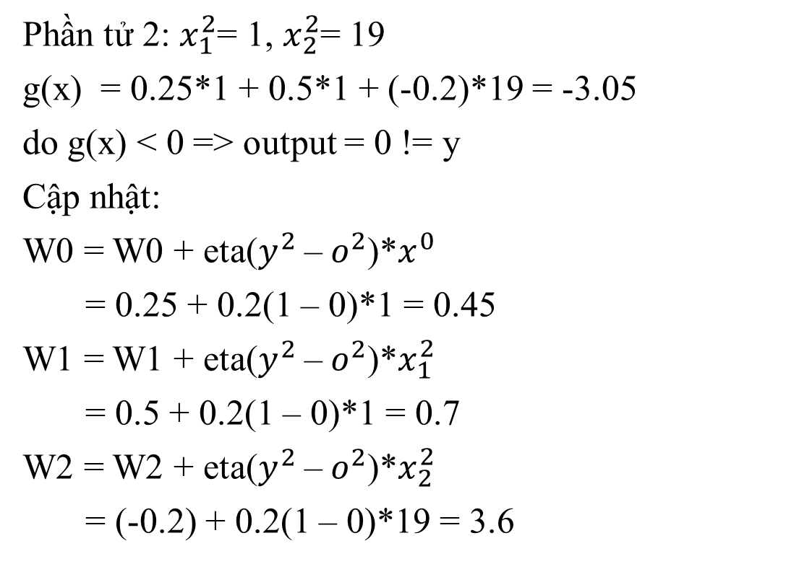
GIẢI THUẬT HỌC
Giới Thiệu
Giải thuật học
Đánh giá kết quả
Phần tử 2: $x_{1}^{2}$= 1, $x_{2}^{2}$= 19
g(x) = 0.25*1 + 0.5*1 + (-0.2)*19 = -3.05
do g(x) < 0 => output = 0 != y
Cập nhật:
W0 = W0 + eta($y^{2}$ –${ o}^{2}$)*$x^{0}$
= 0.25 + 0.2(1 – 0)*1 = 0.45
W1 = W1 + eta($y^{2}$ –${ o}^{2}$)*$x_{1}^{2}$
= 0.5 + 0.2(1 – 0)*1 = 0.7
W2 = W2 + eta($y^{2}$ –${ o}^{2}$)*$x_{2}^{2}$
= (-0.2) + 0.2(1 – 0)*19 = 3.6
Thảo Luận
Nhãn (y) | CC (x1) | CD (x2)
1 | 7 | 9
1 | 1 | 19
0 | 8 | 14
10

Slide 11
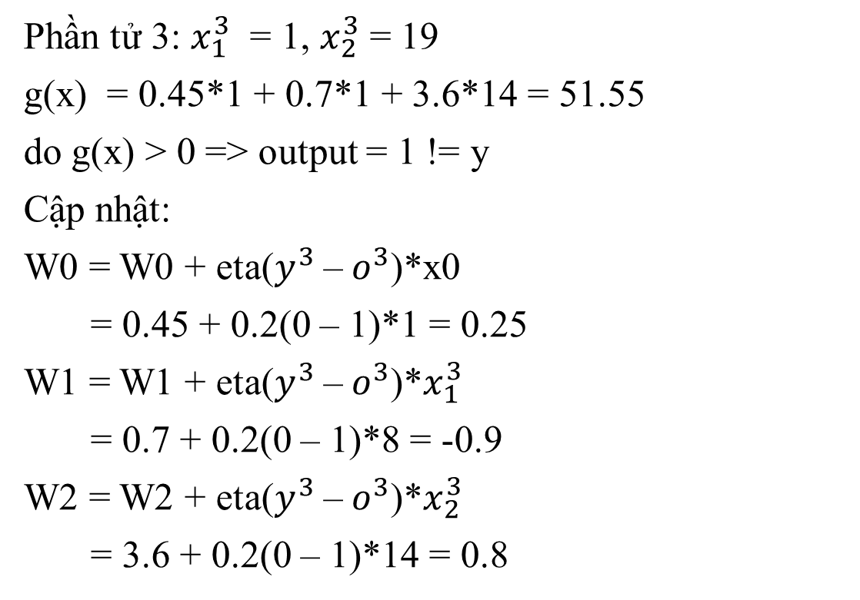
GIẢI THUẬT HỌC
Giới Thiệu
Giải thuật học
Đánh giá kết quả
Phần tử 3: $x_{1}^{3}$ = 1, $x_{2}^{3}$ = 19
g(x) = 0.45*1 + 0.7*1 + 3.6*14 = 51.55
do g(x) > 0 => output = 1 != y
Cập nhật:
W0 = W0 + eta($y^{3}$ –${ o}^{3}$)*x0
= 0.45 + 0.2(0 – 1)*1 = 0.25
W1 = W1 + eta($y^{3}$ –${ o}^{3}$)*$x_{1}^{3}$
= 0.7 + 0.2(0 – 1)*8 = -0.9
W2 = W2 + eta($y^{3}$ –${ o}^{3}$)*$x_{2}^{3}$
= 3.6 + 0.2(0 – 1)*14 = 0.8
Thảo Luận
Nhãn (y) | CC (x1) | CD (x2)
1 | 7 | 9
1 | 1 | 19
0 | 8 | 14
11

Slide 12
ĐÁNH GIÁ KẾT QUẢ
Giới Thiệu
Giải thuật học
Đánh giá kết quả
Thảo Luận
Nghi thức Hold-out:
- Lấy ngẫu nhiên 3/4 tập dữ liệu để học và 1/4 tập dữ liệu còn lại dùng cho kiểm tra.
Các mô hình được xây dựng dựa trên:
- Số lượng tập huấn luyện: 750
- Số lượng tập kiểm tra: 250
12

Slide 13
ĐÁNH GIÁ KẾT QUẢ
Giới Thiệu
Giải thuật học
Đánh giá kết quả
Thảo Luận
So sánh hiệu quả qua các lần lặp từng mô hình
Độ chính xác | Perceptron | Cây quyết định
1 | 80.23 | 78.44
2 | 83.23 | 78.74
3 | 87.42 | 82.33
4 | 76.94 | 81.43
5 | 71.85 | 82.63
6 | 71.85 | 78.74
7 | 64.37 | 77.54
8 | 84.43 | 78.14
9 | 71.85 | 80.83
10 | 87.72 | 81.83
Ta nhận thấy về cơ bản 2 mô hình không mấy khác biệt nhau về độ chính xác
13

Slide 14
Cảm ơn Cô và các bạn đã lắng nghe !!!
13

